Slide 1



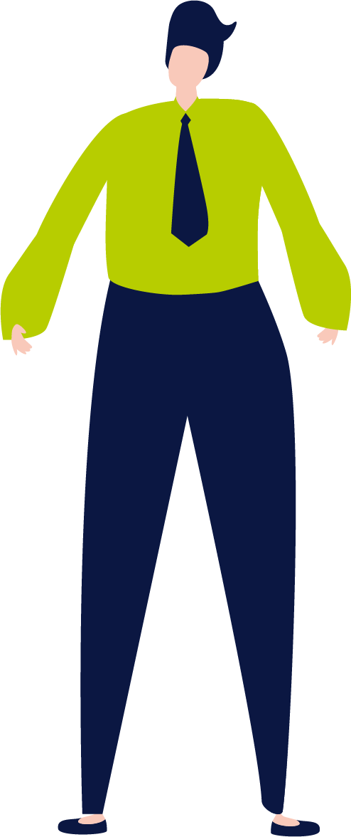
ODHAĽ A PORAZ
falošné správy

Slide 2
O ČOM SA BUDEME ROZPRÁVAŤ ?
Čo
sú falošné informácie?
Ako
sa šíria falošné informácie?
Tipy
ako na ne reagovať

Slide 3
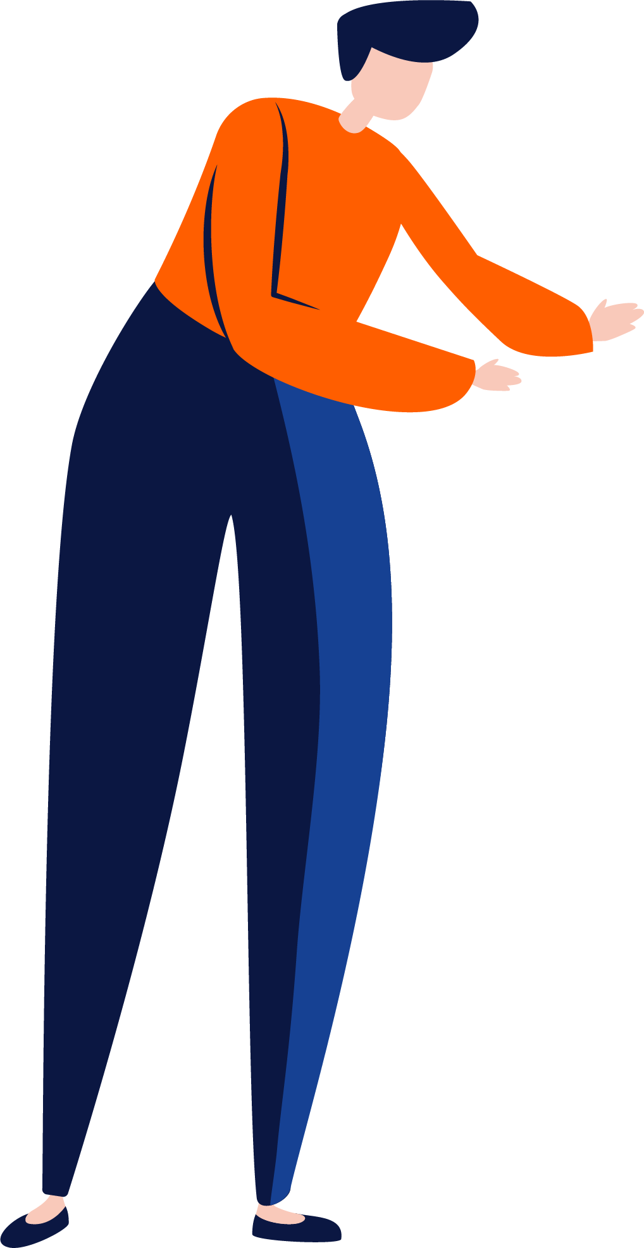
Poznáte nejakú
konšpiračnú teóriu
Notes:
Na úvod otázka do diskusie:
Poznáte nejakú konšpiračnú teóriu?
3

Slide 4
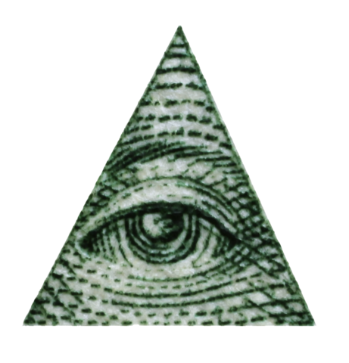

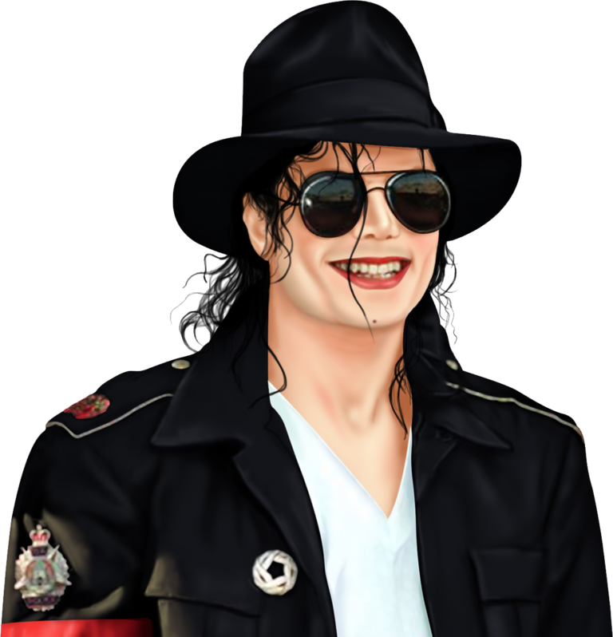
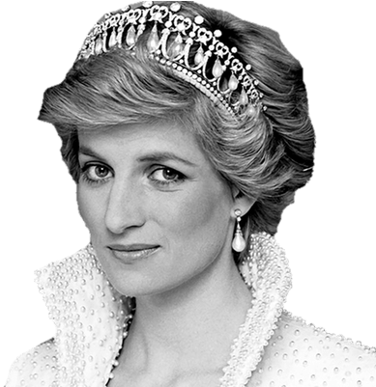
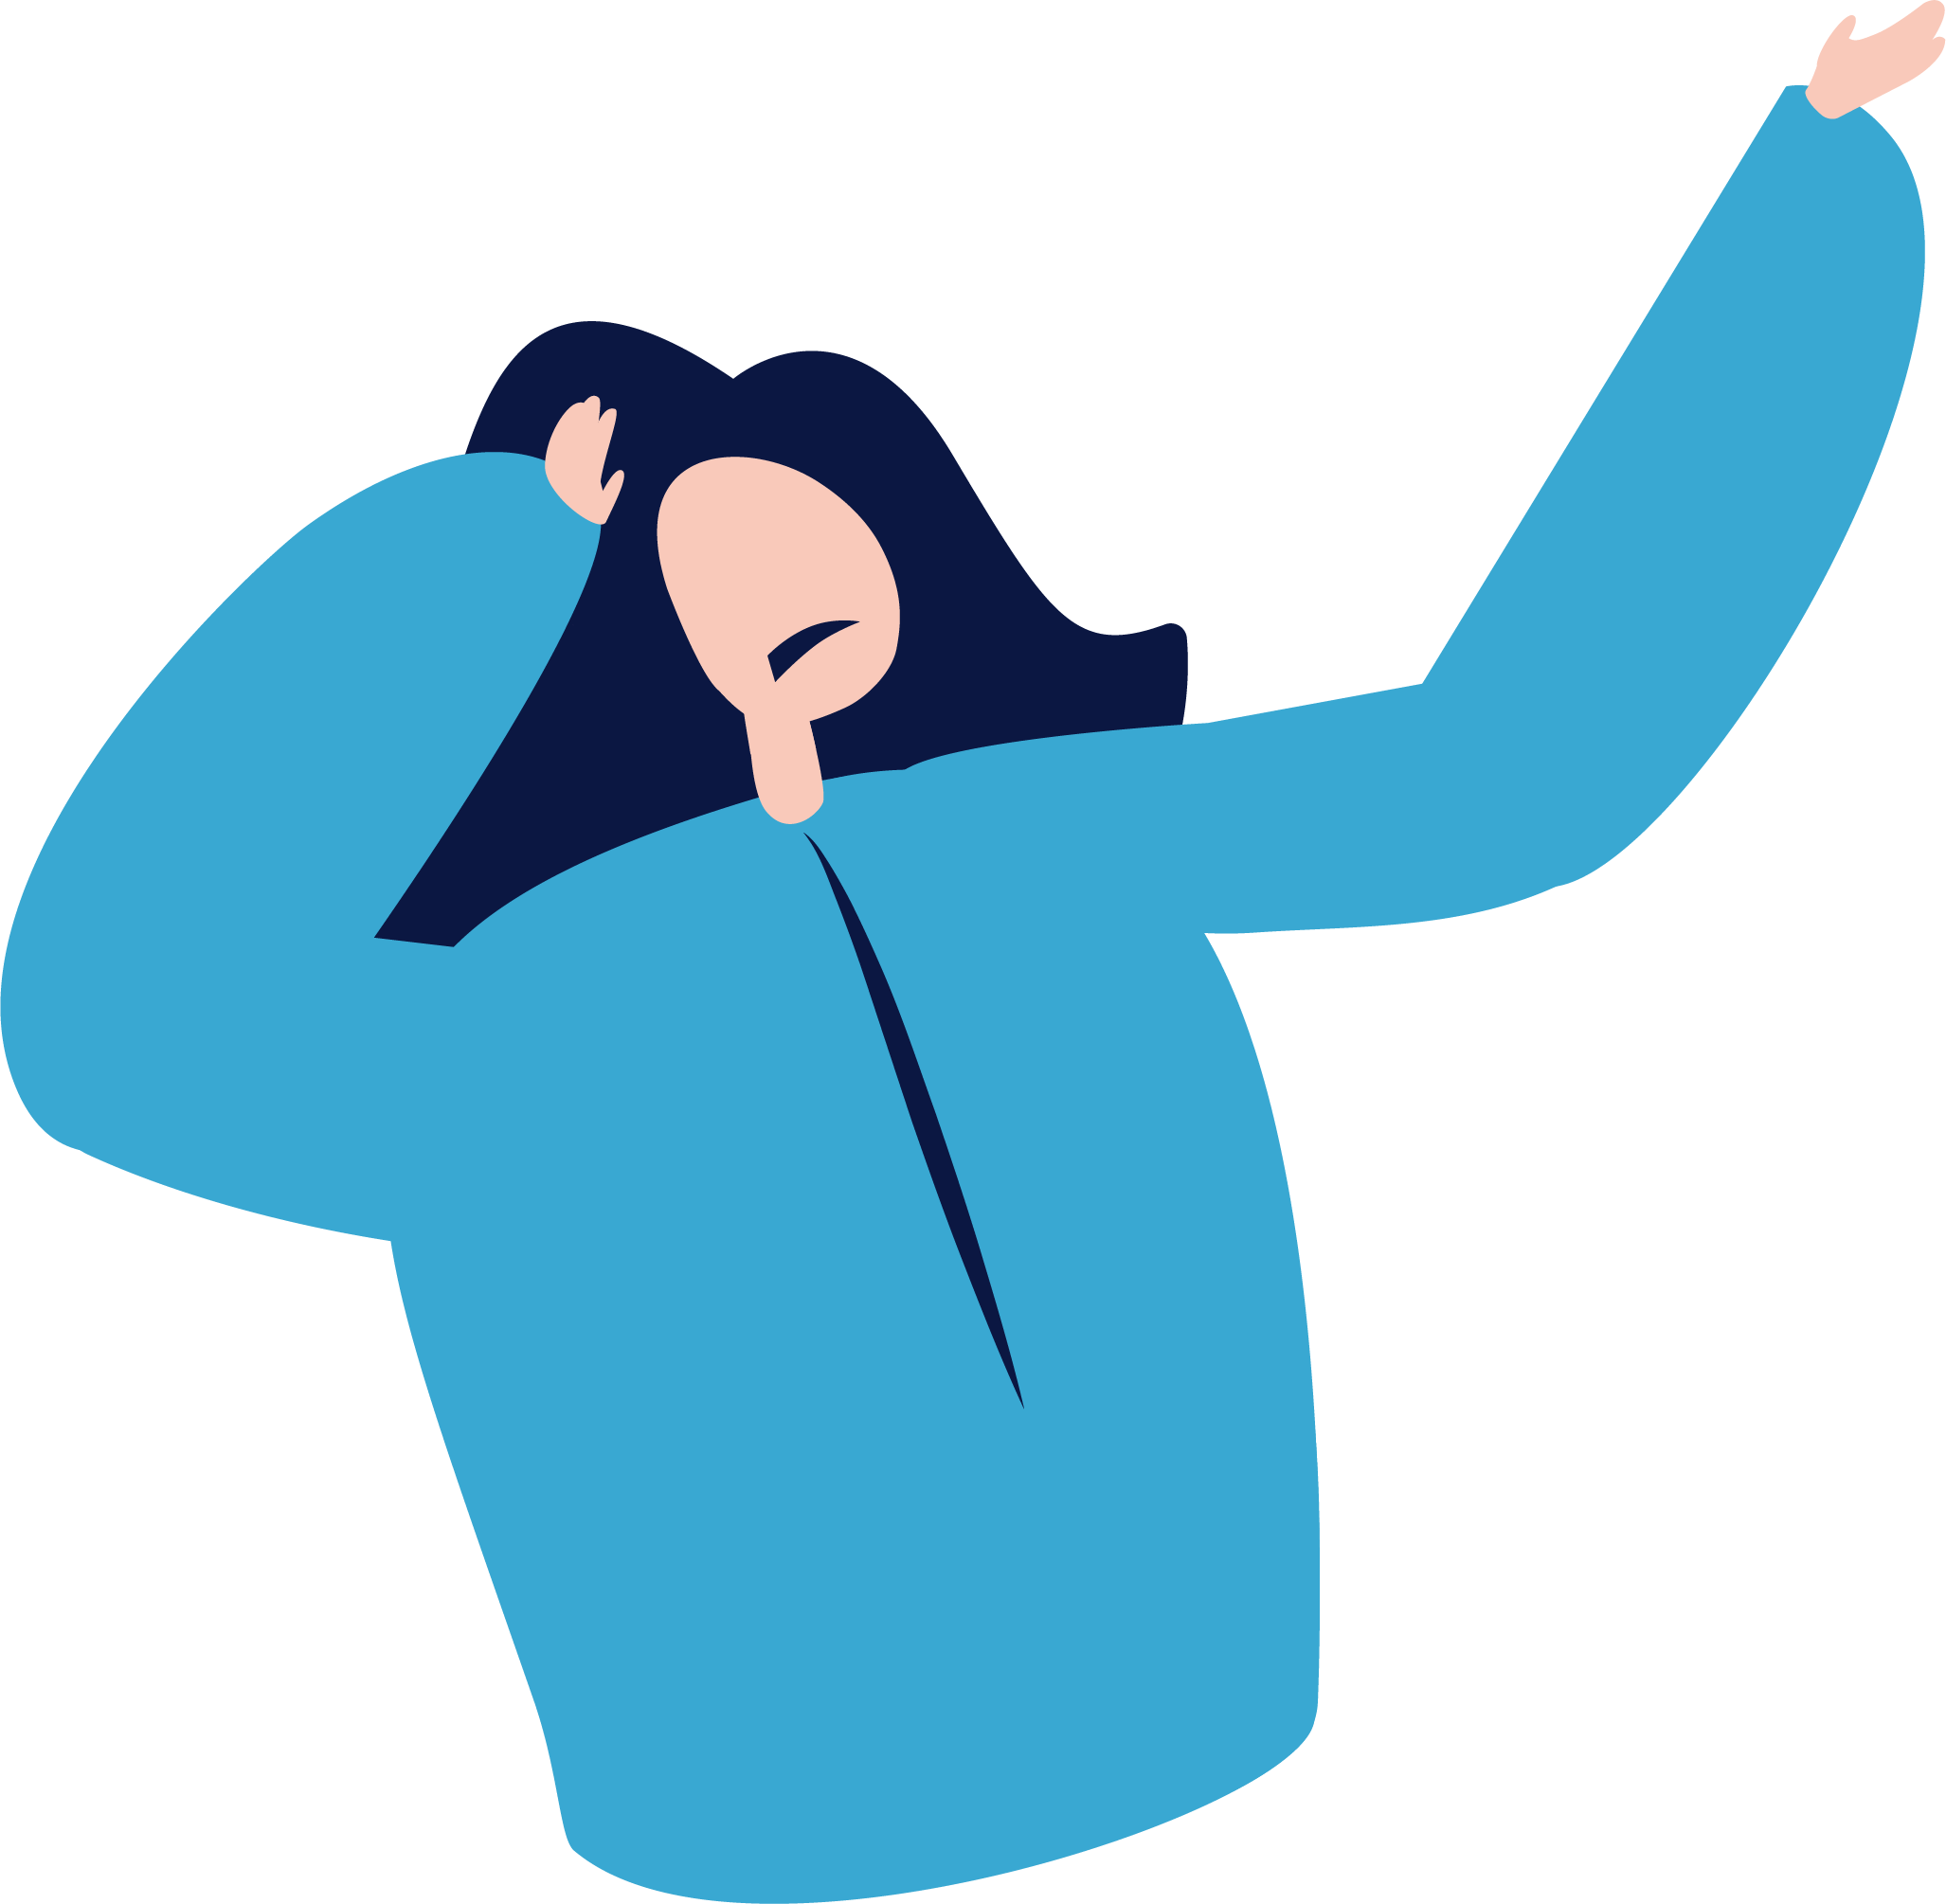
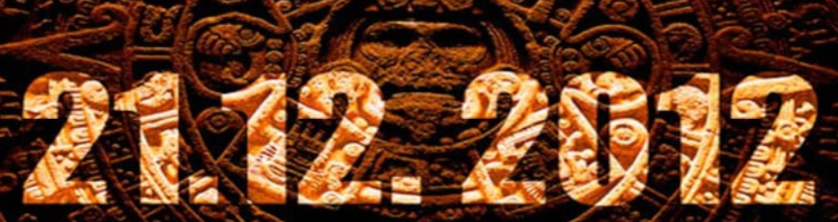
Otázka: Poznáte nejaké konšpiračné teórie?
Notes:
Viete, čo sú konšpirácie?
Konšpiračné teórie (sprisahanecké teórie) – sú populárne teórie, ktoré vysvetľujú historické alebo súčasné udalosti ako výsledok tajného sprisahania. Niektorí ľudia začnú veriť konšpiračným teóriám, keď pociťujú nedostatok kontroly nad svojím životom. To, že práve oni odhalili tajné sprisahanie, im dáva pocit výnimočnosti a pocit, že niekam patria (napríklad k Plochozemcom, viď nižšie). )Navyše, konšpirácie pomáhajú ľuďom zbaviť sa pocitu zodpovednosti za negatívne udalosti, keďže ich má na svedomí tajné sprisahanie. Máme totižto tendenciu veriť, že veľké udalosti majú veľké príčiny.
Tip na knižku: Falšovaná pravda (O vplyve konšpiračných teórií na naše mysle) – Katharina Nocun, Pia Lamberty
Na obrázku sú príklady najznámejších konšpirácii.
Rozšírené vysvetlenia:
1) Ilumináti: Niektorí ľudia veria, že svetu vládne úzka skupinka mocných ľudí, ktorá má absolútnu moc a riadi nielen hospodárstvo, obchod a médiá, ale sa snaží o nastolenie nadvlády, diktatúry a „Nového svetového poriadku“. Zároveň sa zbavuje nepohodlných a ovplyvňuje chod dejín. Medzi ich stúpencov by mali patriť rôzne známe osobnosti: bývalý americký prezident Barack Obama, rapper Jay-Z alebo aj popová legenda Michael Jackson. Podľa konšpirátorov má táto skupinka na svedomí viacero dejinných udalostí: 1. svetová vojna, pád newyorských dvojičiek (11. 9. 2001) či útok na Pearl Harbor (7. decembra 1941)
Čo hovoria fakty?: Ilumináti skutočne existoval, no zanikol na konci 18. storočia (bol zakázaný cirkvou). Podľa historikov však išlo o skupinu len s miernym vplyvom.
2) Plochá Zem: Počet takzvaných „plochozemcov“ narástol s rozvojom internetovej platformy YouTube, kde mnoho stúpencov teórie komunikuje a publikuje videá s rôznymi odôvodneniami a pokusmi.
Príklady dezinformáciám, ktorým „plochozemci“ veria:
Severný pól je stredom plochého disku.
Južný pól neexistuje. Na okrajoch disku je ľadová stena držiaca oceány.
Slnko je reflektor svietiaci na rôzne časti Zeme.
Satelitné snímky, GPS mapy, lety do vesmíru a na Mesiac sú sfalšované.
Moreplavecké objavy sa nestali.
Kolumbus neobjavil Ameriku.
Už niektoré pasáže Biblie dokázali, že Zem je plochá.
Viac k teórii o Plochej Zemi na stránkach Fakescape.cz: https://www.fakescape.cz/blog/plocha-zem-konspiracni-teorie
3) Smrti známych osobností, ktoré sú zinscenované:
Konšpirácie okolo tragických úmrtí známych osobností sú veľmi rozšírené. Najznámejšie sa týkajú napríklad speváka Michael Jacksona (2009), či speváka Elvisa Presleyho (1977), princeznej Diany (1997), rappera Tupac-a (1996).
Zaujímavé je, že konšpirácie, ktorým ľudia veria, si často odporujú. Napríklad mnoho ľudí verí, že princeznú Dianu nechala usmrtiť britská kráľovská rodina a zároveň veria, že Diana dodnes žije a ukrýva sa v zahraničí. Čas od času sa objavia aj fotografie, ktoré by mali dokázať, že Michael Jackson dodnes žije, rovnako je to so spomínaným Elvisom.
4) Koniec Mayského kalendára: 21.12.2012 – ide o dátum, do ktorého americkí indiáni Mayovia datuju svoj historický astronomický kalendár, ktorý sa spolu s ich kultúrou dochoval dodnes. Dlho boli jediným národom v Amerike, ktorý mal vlastné písmo. Keďže rôzne apokalyptické scenáre sú populárne, rovnako sa uchytila aj konšpirácia o tom, že mayský kalendár určuje koniec sveta.
Je potrebné si pripomenúť, že kalendár slúži na meranie plynutia času a nie na predpovedanie budúcnosti.
Starí Mayovia používali kalendár založený na pozorovaní astronomických javov, ktoré sa pravidelne opakujú po 1 872 000 dňoch, teda 5 125 rokoch. Tento cyklus nazvali Vek Slnka alebo Veľký rok. Porovnanie určitých astronomických a historický udalostí v mayskom a gregoriánskom kalendári priviedli rôznych vedcov k rozličným dátumom, ktorými sa kalendár končí. Okrem 21. decembra 2012 vedci skloňujú aj 14. december 2116. Podľa iného mayského kalendára, ktorý sa našiel v Guatemale, pretrvá zemeguľa ešte minimálne miliardu rokov. Koniec sveta sme „očakávali“ aj na prelome milénií.
___________________________________________________________________________
Zdroje obrázkov:
1) https://www.flickr.com/photos/3dphoto/3596096989
2) Wikicommons: The Flat Earth Society logo © Creative Commons Attribution-Share Alike 4.0
3) MJ: https://www.pngwing.com/en/free-png-tefbf Princezná Diana: Stamp of Azerbaijan - 1998 - Colnect 90544 - Diana Princess of Wales.jpeg – public domain
4) https://www.indiatoday.in/world/americas/story/why-the-world-did-not-end-on-december-21-doomsday-125161-2012-12-24
4

Slide 5


DEZINFORMÁCIE
NESPRÁVNE INFORMÁCIE
ZAHRANIČNÉ ZASAHOVANIE
OPERÁCIE OVPLYVŇOVANIA
SATIRA A HUMOR
ČO SÚ HYBRIDNÉ HROZBY
Notes:
Vzdelávacie ciele:
začnite definíciami a rozlišujte medzi uvedenými pojmami;
posúďte ich riziká (v ďalšom slide sa pozrieme podrobnejšie na dôsledky šírenia falošných informácií);
zdôraznite význam hodnôt: podpora slobody a plurality médií, dodržiavanie základných práv, ako napríklad sloboda prejavu, neexistuje žiadne „ministerstvo pravdy“.
Opýtajte sa žiakov, či vedia, čo sú dezinformácie. Porovnajte príklady, ktoré žiaci uviedli, s definíciou dezinformácií. Môžu byť niektoré z nich dezinformáciami?
Ak nie, čo teda sú? (napríklad nepríjemné správy alebo názory, marketing, chyby alebo nedorozumenia)
Názor alebo fakt? Vysvetlite rozdiel medzi názorom a faktom.
Čo je to fakt? Fakty sa dajú overiť a podložiť dôkazmi.
Čo je to názor? Názory vychádzajú z viery alebo pohľadu, nie z dôkazu, ktorý sa dá overiť. Niektorí ľudia si možno myslia opak.
______________________________________________________________
Začneme hybridnými hrozbami:
Hybridné hrozby sú rôzne nástroje a spôsoby, ktoré používajú rôzne štáty alebo osoby na to, aby poškodili alebo ovplyvnili obyvateľov miest, regiónov alebo štátov.
Takéto hrozby slúžia na dosiahnutie strategických cieľov bez toho, aby bol vyhlásený vojnový konflikt. Strategickým cieľom môže byť napríklad aj dosiahnutie požadovaného výsledku vo voľbách alebo znižovanie dôvery v rôzne inštitúcie.
Poznáme mnoho nástrojov hybridných hrozieb, akými sú napríklad špionáž (fyzická alebo kybernetická), pôsobenie vojakov bez označenia a identifikácie, rôzne nátlakové metódy a vydieranie, či šírenie propagandy, konšpiračných teórií a dezinformácií.
Nepravdivé informácie sú všade, no je dôležité odlíšiť dezinformácie od iných druhov nepravdivých informácií, konkrétne nesprávnych informácií, a to na základe ZÁMERU:
Dezinformácie sú nepravdivé informácie, ktoré boli vytvorené a zverejnené s cieľom úmyselne škodiť. Príklad: post (na sociálnych sieťach) o migrantoch páchajúcich trestné činy v Európe vytvorený s cieľom rozdeliť spoločnosť.
Nesprávne informácie (misinformácie) sú nepravdivé informácie šírené ľuďmi, ktorí si len neuvedomujú, že sú nepravdivé, ale nechcú spôsobiť škodu. Často sa len snažia pomôcť. Príklad: strýko na Facebooku zverejní článok alebo tému o tom, že cesnak chráni pred rakovinou, pretože si myslí, že je to užitočná informácia, a neuvedomuje si, že je nepravdivá.
Operácie ovplyvňovania – koordinované úsilie ovplyvniť cieľovú skupinu pomocou rôznych protizákonných a klamlivých prostriedkov na podporu nepriateľských cieľov.
Zahraničné zasahovanie – nátlaková, klamlivá a/alebo tajná činnosť predstaviteľa zahraničného štátu alebo jeho agentov, ktorej cieľom je narušiť slobodu vytvárania a vyjadrenia politickej vôle, napríklad počas volieb.
Satira a humor – dobrý spôsob šírenia názoru pomocou vtipných obrázkov alebo meme-ov (čítaj mímov), zväčša podávajú skôr názor ako fakty. Netreba ich brať ako zaručený zdroj informácií.
Žiaci možno budú poznať aj pojem „fakenews“ (falošné správy), ale neodporúčame ho používať. Keď politici obviňujú nezávislých novinárov zo zverejňovania „fakenews“ iba preto, že novinári sú kritickí, niečo je zle. Nechceme, aby výraz „fakenews“ viedol k delegitimizácii médií.
5

Slide 6

Prečo sú neoverené informácie nebezpečné
Notes:
Otázka do diskusie: Prečo sú neoverené informácie nebezpečné?
______________________________________
Informácie z nasledujúceho slidu:
Neoverené informácie (ktoré zvykneme označovať aj ako misinformácie alebo dezinformácie – podľa ich zámeru) nám často slúžia na vysvetlenie zložitej alebo neprehľadnej situácie. Naštudovanie si problematiky a jej následné pochopenie je často zdĺhavým procesom a ľudia preferujú jednoduché vysvetlenie aj na úkor jeho dôveryhodnosti.
Dôvody, prečo je šírenie neoverených informácií nebezpečné:
Rastie nedôvera v štát alebo v demokraciu.
Populárne dezinformácie zabezpečujú pre ich šíriteľov finančný aj politický zisk: zdieľanie vyfabulovaných článkov prispieva k zisku z reklamy, populistickí politik si môže na klamlivých informáciách získavať hlasy.
Polarizuje sa spoločnosť: aj pri mnohých spoločenských témach sa vytvárajú dve skupiny ľudí s protichodnými názormi. Zdanlivo sa vytrácajú umiernené názory a medzi ľuďmi sa vytvárajú názorové priepasti. Vedie to k mnohým sporom medzi priateľmi či rodinnými príslušníkmi.
Dôraz sa kladie na zvyšovanie negatívnych emócii – práve strach, bezmocnosť a rozhorčenie v nás vyvolávajú túžbu reagovať na príspevok a na video, alebo o svojej skúsenosti povedať svojim známym. Negatívne informácie sa preto v informačnom priestore šíria oveľa rýchlejšie a majú väčší dosah. Dezinformátorom takýto dosah prináša rýchlejší a väčší zisk. Zatiaľ čo negatívne posty na sociálnych sieťach zvyknú používatelia zdieľať alebo okomentovať, pozitívne správy a informácie oceňujeme zväčša len „lajkom“.
Ďalšie dôvody:
Falošné správy môžu ovplyvniť to, ako sa občan rozhoduje napríklad pri voľbách.
Konšpirátori využívajú zaplavenie informačného priestoru, aby zmiatli čitateľa/diváka. V závale informácií je ťažšie rozlíšiť, či je informácia pravdivá alebo nie. To zneužívajú dezinformátori na to, aby sa človek cítil zavalený a aby si povedal, že už neverí nikomu. (Konšpiračné weby často publikujú striedavo vymyslené články a články prebraté z tlačových agentúra. Snažia sa tak zvýšiť si dôveryhodnosť.)
Ľudia ignorujú vedecké poznatky a spochybňujú vedcov ako takých.
Môže dôjsť k ohrozeniu životov alebo k poškodeniu majetku: konzumácia bielidla alebo čistiacich prostriedkov, vďaka ktorým sa mal človek brániť vírusom, môže viesť k ujme na zdraví. Rovnako šírenie dezinformácií o škodlivom vplyve 5G siete viedlo v niektorých prípadoch k poškodeniu 5G prijímačov.
Nové technológie (sociálne siete, rýchlejší internet, smartfony) uľahčujú šírenie falošných informácií.
6

Slide 7
Prečo sú neoverené informácie nebezpečné?
RASTIE NEDÔVERA
V ŠTÁT/DEMOKRACIU
POLARIZUJE SA SPOLOČNOSŤ
DEZINFORMÁTORI MAJÚ POLITICKÝ A FINANČNÝ ZISK
DÔRAZ NA NEGATÍVNE EMÓCIE – VZBUDZOVANIE STRACHU A BEZMOCNOSTI
Notes:
Neoverené informácie (ktoré zvykneme označovať aj ako misinformácie alebo dezinformácie – podľa ich zámeru) nám často slúžia na vysvetlenie zložitej alebo neprehľadnej situácie. Naštudovanie si problematiky a jej následné pochopenie je často zdĺhavým procesom a ľudia preferujú jednoduché vysvetlenie, aj na úkor jeho dôveryhodnosti.
Dôvody, prečo je šírenie neoverených informácií nebezpečné:
Rastie nedôvera v štát alebo v demokraciu.
Populárne dezinformácie zabezpečujú pre ich šíriteľov finančný aj politický zisk: zdieľanie vyfabulovaných článkov prispieva k zisku z reklamy, populistickí politik si môže na klamlivých informáciách získavať hlasy.
Polarizuje sa spoločnosť: aj pri mnohých spoločenských témach sa vytvárajú dve skupiny ľudí s protichodnými názormi. Zdanlivo sa vytrácajú umiernené názory a medzi ľuďmi sa vytvárajú názorové priepasti. Vedie to k mnohým sporom medzi priateľmi, či rodinnými príslušníkmi.
Dôraz sa kladie na zvyšovanie negatívnych emócii – práve strach, bezmocnosť a rozhorčenie v nás vyvolávajú túžbu reagovať na príspevok a na video, alebo o svojej skúsenosti povedať svojim známym. Negatívne informácie sa preto v informačnom priestore šíria oveľa rýchlejšie a majú väčší dosah. Dezinformátorom takýto dosah prináša rýchlejší a väčší zisk. Zatiaľ čo negatívne posty na sociálnych sieťach zvyknú používatelia zdieľať alebo okomentovať, pozitívne správy a informácie oceňujeme zväčša len „lajkom“.
Ďalšie dôvody:
Falošné správy môžu ovplyvniť to, ako sa občan rozhoduje napríklad pri voľbách.
Konšpirátori využívajú zaplavenie informačného priestoru, aby zmiatli čitateľa/diváka. V závale informácií je ťažšie rozlíšiť, či je informácia pravdivá alebo nie. To zneužívajú dezinformátori na to, aby sa človek cítil zavalený a aby si povedal, že už neverí nikomu. (Konšpiračné weby často publikujú striedavo vymyslené články a články prebraté z tlačových agentúra. Snažia sa tak zvýšiť si dôveryhodnosť.)
Ľudia ignorujú vedecké poznatky a spochybňujú vedcov ako takých.
Môže dôjsť k ohrozeniu životov, alebo k poškodeniu majetku: konzumácia bielidla alebo čistiacich prostriedkov, vďaka ktorým sa mal človek brániť vírusom, môže viesť k ujme na zdraví. Rovnako šírenie dezinformácií o škodlivom vplyve 5G siete viedlo v niektorých prípadoch k poškodeniu 5G prijímačov.
Nové technológie (sociálne siete, rýchlejší internet, smartfony) uľahčujú šírenie falošných informácií.
7

Slide 8

Odkiaľ čerpáte informácie
Notes:
Otázka do diskusie: Odkiaľ čerpáte informácie?
Rodičia, kamaráti, učitelia
Mainstreamové médiá alebo médiá hlavného prúdu: TV, rozhlas, denníky, časopisy, online spravodajské portály
POZOR na konšpiračné médiá: Zoznam konšpiračných stránok: https://konspiratori.sk/zoznam-stranok
Najznámejšie sú: Zem a vek, Hlavné správy, Hlavný denník, Infovojna, Kulturblog
Ako fungujú konšpiračné médiá? (nasledujúci slide)
8

Slide 9
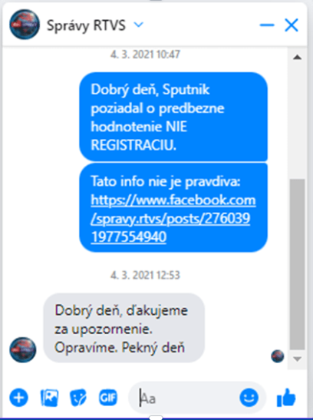
Tradičné vs. konšpiračné médiá
Nepoznáme vlastníkov ani redaktorov
Prebraté články z blogov
a zahraničných konšpiračných médií
Emocionálny slovník / znaky
Zbavenie sa zodpovednosti za obsah
Notes:
Ako fungujú konšpiračné médiá?
Nezakladajú si na pravde ale na počte publikovaných článkov a dosiahnutých interakcií (v tomto podobné ako bulvárne plátky). Ak ich čitateľ/divák upozorní na chybu v článku, chybu neopravia. Je to súčasťou ich stratégie.
Nepoznáme redaktorov a ani zdroj informácií – články sú prebraté z iných konšpiračných médií alebo z rôznych zahraničných blogov, nezvyknú cestovať priamo do terénu a nezúčastňujú sa na tlačových konferenciách. Tieto médiá často zneužívajú to, že ich čitatelia si nevedia overiť zdroj v cudzom jazyku.
Nepoznáme ani vlastníkov médií – nevieme preto, kto platí redaktorov a aký je zámer vlastníka pre šírenie informácií.
Používajú emocionálny slovník a znaky (často výkričníky) – v predošlých slidoch sme si vysvetlili, že negatívne informácie a katastrofické scenáre sa šíria rýchlejšie. V článkoch konšpiračných médií preto často vidíme pomenovania, ktoré by sme v bežných médiách nenašli: napr. čaká nás veľké rozuzlenie, príde masové vymieranie, démonický Západ, povstali proti tyranským vládam (ukážky z titulkov z portálu Bádateľ.net).
Zbavujú sa zodpovednosti za obsah – napriek tomu, že sa konšpiračné médiá tvária ako seriózne denníky, na konci článkov uverejňujú „Upozornenie“, vďaka ktorému sa redakcia zbavuje zodpovednosti za obsah.
Konšpiračné médiá často zverejňujú neoverené a nepresné štúdie, no v článku sa tvária, že ide o legitímnu štúdiu. (príklad: https://www.badatel.net/jednoduchy-prieskum-presvedcivo-dokazal-ze-covidove-vakciny-zabili-uz-500-000-americanov/ - v skutočnosti išlo o Google dotazník, ktorí vyplnili čitatelia amerického blogu).
Ako to robia tradičné médiá?
Obrázok: Stáva sa, že redaktori v novinách či televízií spravia občas chybu. Keď je redakcia upozornená na chybu, ktorú spravila, uverejnia opravu. Redakcie nesú zodpovednosť za obsah, ktorý zverejnia.
V tradičných médiách vieme dohľadať informácie o autorovi článku a o jeho predchádzajúcom pôsobení a vydaných článkoch/reportážach. Redaktora vieme kontaktovať a položiť mu otázky. Rovnako je známe meno vedúceho redakcie, šéfredaktora alebo v prípade televízie vedúceho vydania.
Informácie o vlastníkoch a financovaní sú verejne dostupné.
Reportéri/redaktori často cestujú do terénu (miesto nehody, krajina vo vojne, rokovania na ministerstvách, tlačové konferencie) – podávajú teda informácie „z prvej ruky“.
Žurnalistický a hlavne spravodajský jazyk je strohý a neutrálny. Cieľom je informovať.
Navyše, slovenskí novinári dodržiavajú Etický kódex novinárov, na ich fungovanie a správnu novinársku prax dohliada Syndikát novinárov, ktorý im udeľuje špeciálne povolenia – akreditácie.
Poznámka: Mainstream nie je žiadna nadávka – ako mainstreamové médiá označujeme médiá hlavného prúdu.
Na informácie sa vždy treba pozerať kriticky. Je preto dobré pochybovať o informáciách, ktoré čítame alebo vidíme v televízii a overiť si najmä zdroj informácie. Je dôveryhodný? Venuje sa redaktor tejto téme?
Ak sa nám informácia zdá neuveriteľná, pravdepodobne bude vymyslená (svetové sprisahania, plochá Zem...)
Môžeme so žiakmi diskutovať na tieto témy:
- Myslíte si, že ste terčom dezinformácií?
Ako budovať dôveru v médiá a v štát?
Čo by sa stalo, keby sme v čase krízy neverili tomu, čo nám naša vláda káže a čo hovoria vedci?
9

Slide 10
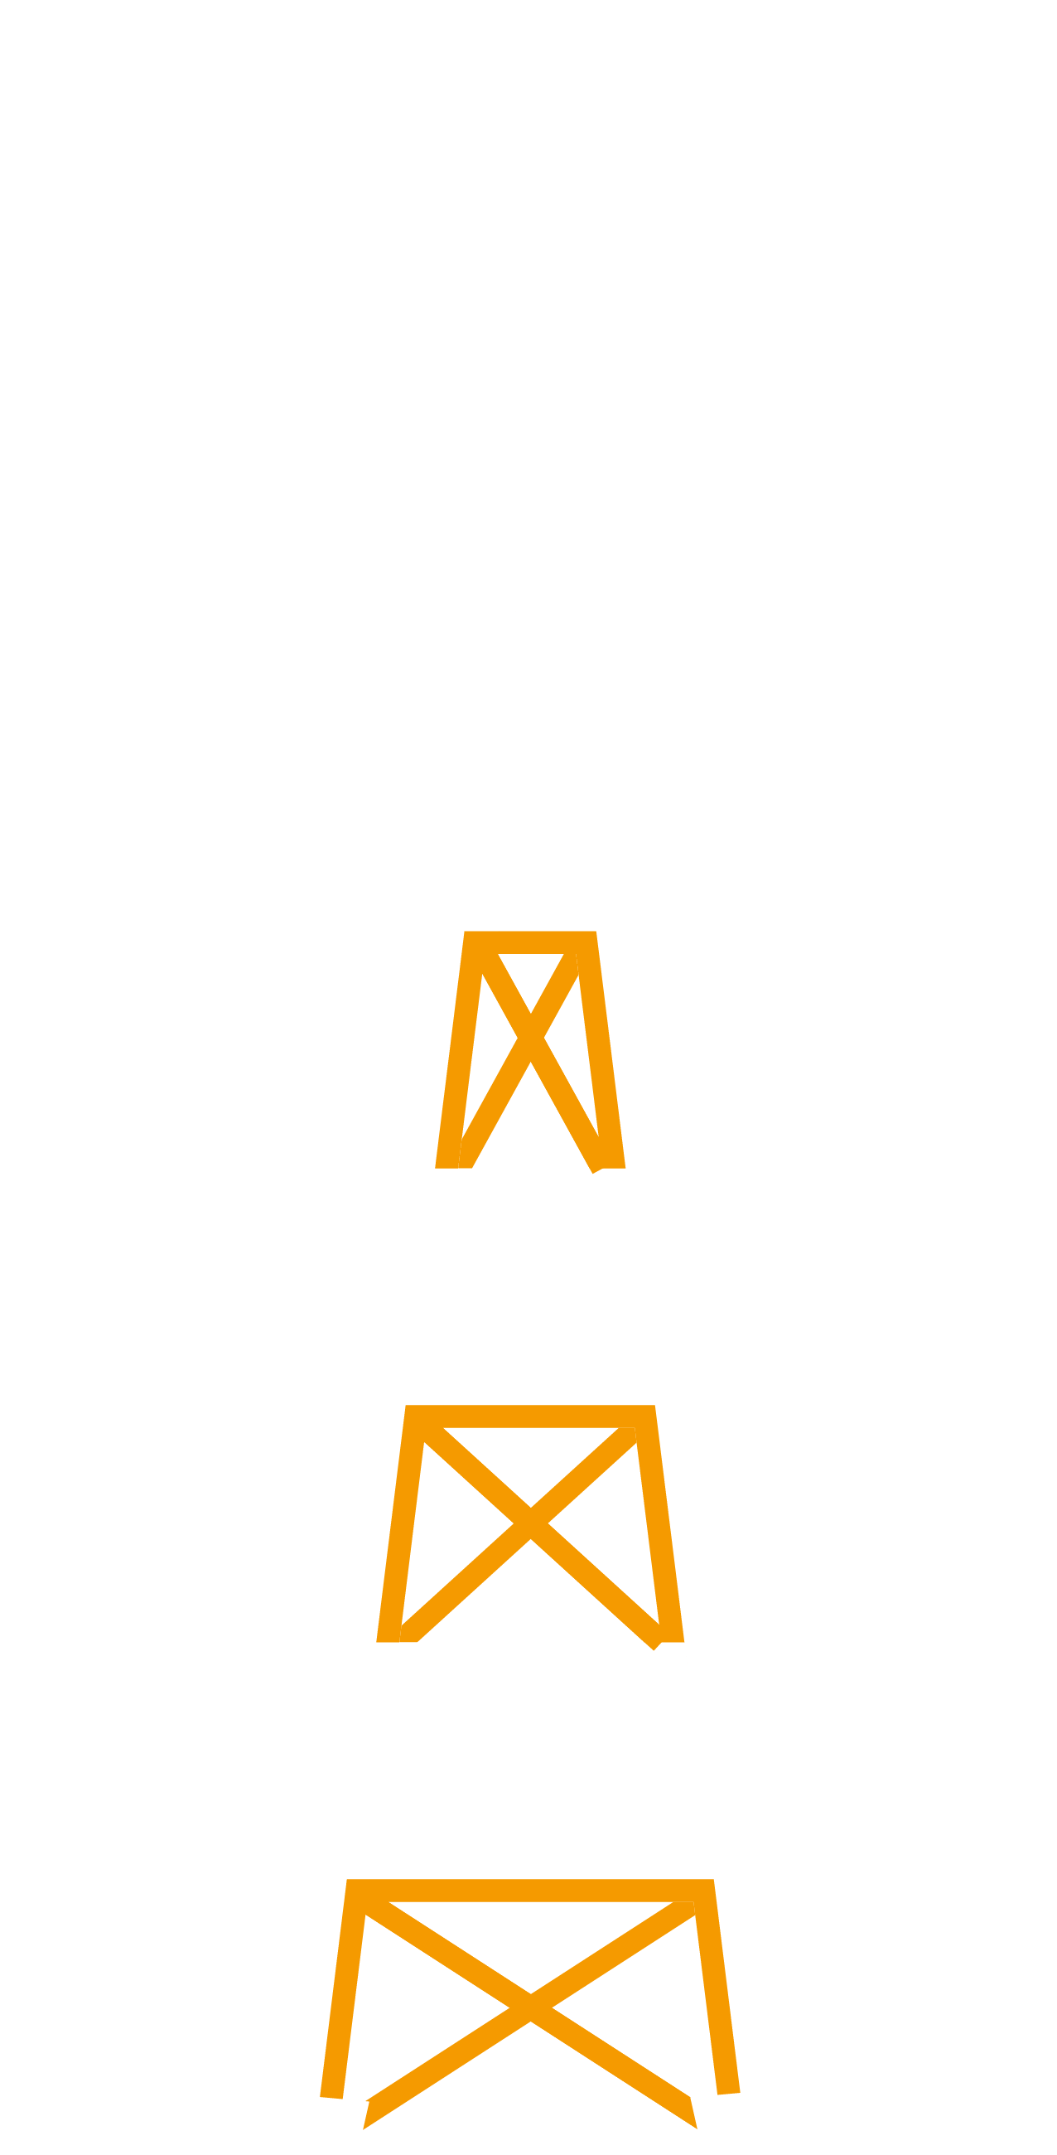
ČO SÚ DEZINFORMÁCIE – PRÍBEH O ŠKODLIVOM ÚČINKU SIETE 5G
POŠKODZOVANIE STOŽIAROV 5G
SLOBODA PREJAVU
KOMUNIKAČNÉ
SIETE ZLYHÁVAJÚ
STAROSŤ O
ZDRAVOTNÉ ÚČINKY
NEPRAVDIVÉ SPÁJANIE
so šírením vírusov
SIEŤOVÝMI TECHNOLÓGIAMI
Notes:
Príklad dezinformácie: 5G siete škodia zdraviu, pomocou 5G vĺn sa šíria vírusy
Na sociálnych sieťach sa šíri mnoho mätúcich informácií a mnohé z nich spájajú technológie 5G so šírením koronavírusu.
Bod 1: Každý má právo byť skeptický a opatrný voči novým technológiám a rovnako aj vyjadriť svoj názor. Preto sa pred uvedením novej technológie na trh vykonávajú rôzne štúdie posudzovania vplyvu, či už na životné prostredie alebo na zdravie.
Štúdiu k vplyvu 5G sietí na zdravie človeka nájdete tu: https://www.europarl.europa.eu/RegData/etudes/STUD/2021/690012/EPRS_STU(2021)690012_EN.pdf
ALE: nepravdivé informácie, ktoré sa šíria skresľujú obraz o samotnom používaní 5G sietí. Vedie to k ignorancii vedeckých faktov, ktoré jasne ukazujú, že sa 5G sietí báť nemusíme.
V krajných prípadoch priviedli dezinformácie odporcov 5G sietí k nebezpečným činom:
ničenie reálneho majetku: podpaľači v celej Európe zapaľujú alebo inak ničia stožiare s vysielačmi;
zlyhávanie telekomunikačných sietí, pretože mnohí podpaľači si jednoducho pomýlili „obávané“ 5G stožiare so stožiarmi, ktoré v súčasnosti poskytujú 3G alebo 4G sieť;
telekomunikačných pracovníkov obťažujú ľudia na ulici za to, že kladú optické káble pre siete 5G alebo iné typy telekomunikačnej infraštruktúry.
„Keď ľudia cítia hrozbu či stratu kontroly, alebo sa snažia vysvetliť veľkú významnú udalosť, sú náchylnejší si ju vysvetľovať pomocou konšpiračných teórií. Trochu nelogicky ľuďom dodáva väčší pocit kontroly, keď si predstavia, že veci sa nedejú náhodou, ale ich riadia tajomné skupiny a organizácie. Náhodnosť je ľuďom veľmi nepríjemná,“ John Cook, odborník na dezinformácie Centra pre komunikáciu o zmene klímy Univerzity Georga Masona
Euromýtus k šíreniu covidu pomocou 5G siete: https://slovakia.representation.ec.europa.eu/news/mytus-koronavirus-sa-siri-pomocou-5g-siete-2020-05-18_sk
10

Slide 11
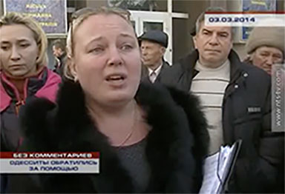
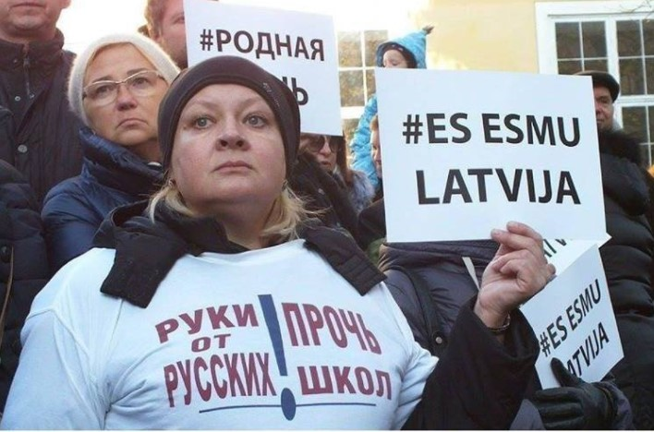
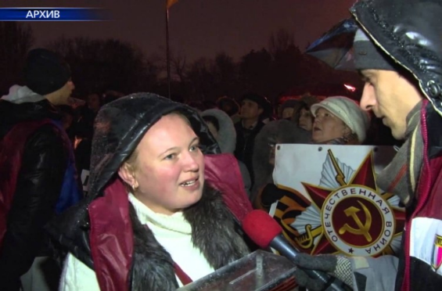
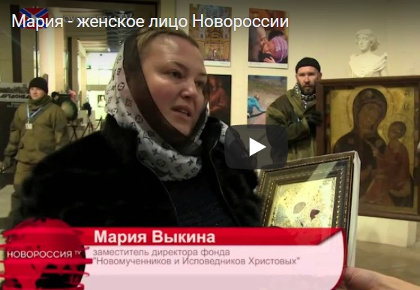
OPERÁCIE OVPLYVŇOVANIA
Som Mária, matka žijúca na Kryme
Teraz som rusofóbna obyvateľka lotyšskej Rigy
Teraz žijem
v Charkove na Ukrajine
Teraz som podpredsedníčka
kultúrnej nadácie
v Luhansku
JEDNA OSOBA HRÁ RÔZNE PROTIUKRAJINSKY NALADENÉ OBČIANKY
Notes:
Ukážka operácie ovplyvňovania:
Fotografie pochádzajú z roku 2014, zo štátne ruskej televíznej stanice NTS.
Zobrazujú herečku, ktorá sa objavuje vo viacerých reportážach, v ktorých sa vydáva za proti-ukrajinsky ladenú obyvateľku v rôznych oblastiach (Rusko, Litva, Ukrajina...).
Vidíme tu častý nástroj na šírenie propagandy - ide o koordinovaný postup, kedy autori propagandy (článku, reportáže) používajú vyjadrenia profesionálnych hercov. Tí sa držia dohodnutého scenára a dodávajú reportáži emócie, ktoré môžu osloviť divákov.
Použitie skutočných príkladov by sa nezdalo také radikálne, takže argumenty by boli vyvážené a konečný vplyv na diváka by mohol byť neutrálny. Ako už vieme, správy sa rýchlejšie šíria, ak sú negatívne. Miesto toho vidíme hercov, ktorí predstierajú nenávisť a rozhorčenie.
Prečo je to zlé:
Falošné informácie sa používajú na očierňovanie oponentov bez ohľadu na fakty.
Extrémny (falošný) opis situácie je zobrazený ako skutočný a takto podnecuje k pomstychtivej reakcii.
Emocionálna manipulácia podporuje divákov alebo čitateľov k extrémnym reakciám.
---------------------------
Zdroje a videá:
https://www.youtube.com/watch?v=9jnq3MRLsEU (Sevastopol)
(Mária tvrdí, že má pobyt v Odese a 3. marca 2014 prišla na verejnú manifestáciu do Sevastopolu na Kryme)
(úryvok je z reportáže krymskej televíznej stanice NTS o tejto manifestácii)
//
Učitelia zo školy volajú a žiadajú o ochranu.
Moje deti chodili do ruskej školy a som v rade rodičov.
Keď prídem do školy, deti sa pýtajú: „Aj my pôjdeme teraz do väzenia za to, že sa učíme ruštinu a hovoríme po rusky?“.
Na to, aby sme vás mohli kontaktovať, sme si museli vypnúť mobily a vybrať baterky.
Začalo sa obrovské prenasledovanie, je to naozaj strašné.
Rôzne videá s tými istými účastníkmi:
https://www.youtube.com/watch?v=Onui6ivzf4o (Charkov)
https://www.youtube.com/watch?v=9jnq3MRLsEU (Sevastopol)
https://www.youtube.com/watch?v=mYlDRUnzvsc („referendum“ na Kryme)
https://www.youtube.com/watch?v=3YM-Og-g_jY (Kyjev)
https://www.youtube.com/watch?v=x4jWXVQ-Jog (Luhansk) > video nie je k dispozícii
https://www.youtube.com/watch?v=JzcBu28nqV0 (Krivoj Rog)
11

Slide 12
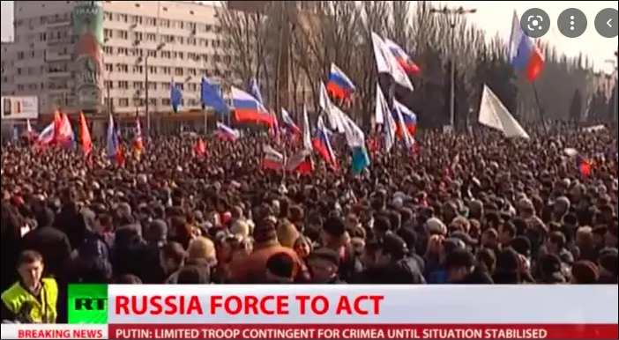
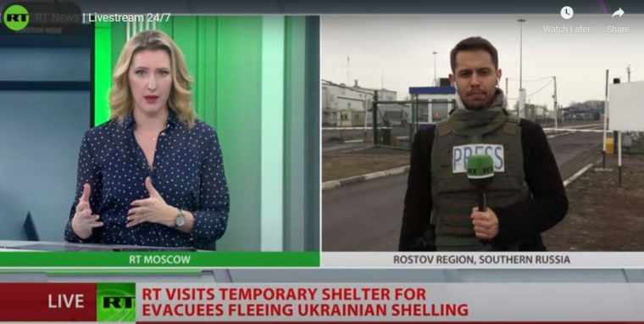
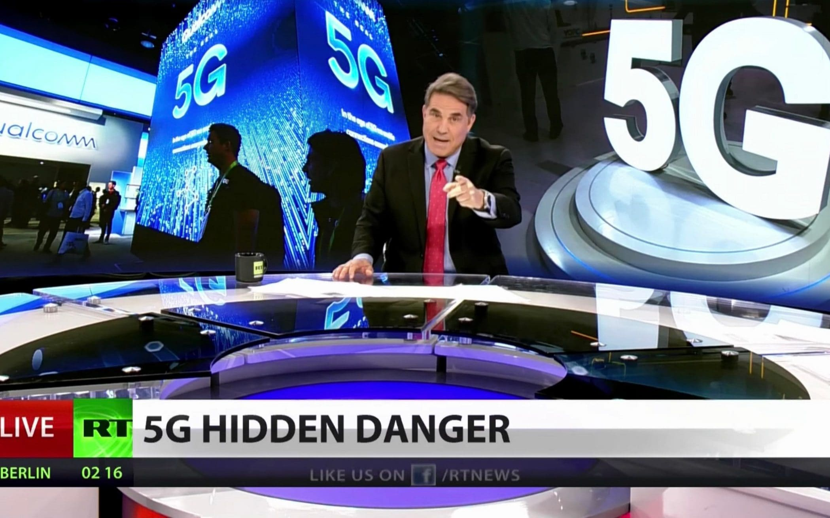


AKO FUNGUJÚ DEZINFORMÁCIE - ZO SIETE RUSSIA TODAY
1,3 miliardy €
147 miliónov €
Notes:
Štátom ovládané médiá ako Russia Today dnes patria medzi obvyklých šíriteľov dezinformácií, preto je ich pôsobenie v Európskej únii obmedzené.
Viac v článku Dezinformačné zbrane Kremľa: sedem vecí, ktoré treba vedieť o RT a Sputniku: https://slovakia.representation.ec.europa.eu/news/dezinformacne-zbrane-kremla-sedem-veci-ktore-treba-vediet-o-rt-sputniku-2022-03-10_sk
Cieľom je rozsievať nedôveru a vytvárať rozkoly v rámci EÚ a západného sveta.
Bežnou taktikou dezinformátorov – najmä tých, ktorí sú napojení na Kremeľ – je šíriť nedôveru v demokratické inštitúcie a snažiť sa o oslabenie Európskej únie úmyselným zaplavovaním informačného priestoru falošnými príbehmi.
V týchto príkladoch sa Russia Today zameriava na liek Remdesivir, ktorý bol v EÚ v júli 2020 schválený na liečbu COVID-19 u dospelých a dospievajúcich nad 12 rokov so zápalom pľúc, ktorý si vyžaduje prídavný kyslík.
Prokremeľské médiá šírili viacero zavádzajúcich príbehov o tom, ako EÚ vo veľkom skupuje Remdesivir, ktorý vraj už WHO vyhlásilo za neúčinnú liečbu. V daných reportážach sa tento krok označoval za veľké zlyhanie zdravotnej politiky EÚ a „najväčší škandál celej zdravotnej krízy“. V skutočnosti je podľa WHO miera istoty ich výsledkov nízka a nepreukázalo sa, že by liek Remdesivir nemal žiadny prínos. Odporúčanie je podmienečné – to sa vydáva vtedy, keď sú dôkazy o prínosoch a rizikách určitej intervencie menej isté.
Túto metódu často využívajú ľudia, ktorí šíria dezinformácie v záujme politického a finančného prospechu:
chcú získať voličov;
chcú očierniť EÚ a západ tým, že sa ich politiky a hodnoty prezentujú ako neúspešné;
chcú oslabiť dôveru ľudí v štátne inštitúcie a orgány.
Prečo je pandémia ideálnou situáciou pre šírenie dezinformácií alebo propagandy?
Zdravotná kríza (ako napríklad pandémia Covid-19) spôsobila mnoho neočakávaných udalostí a obmedzení. Neistota spôsobuje u ľudí strach a zvyšuje pocit bezmocnosti. Dezinformátori zneužívajú toto prostredie, aby do už beztak neistej situácie ešte viac zmätku, čo často vedie verejnosť k tomu, aby ignorovala usmernenia vnútroštátnych orgánov a vedeckých odborníkov.
Na šírenie pro-ruskej propagandy vynakladajú štátne televízie nemalé financie:
V roku 2021 mala štátna televízia RT (Russia Today) rozpočet vo výške 1,3 miliardy € - 1 300 000 000 €
Pre porovnanie, RTVS (rádiá + TV stanice) mali v tom istom roku rozpočet 147 miliónov € - 147 000 000 €
Zdroje:
https://www.youtube.com/watch?v=e7jiPDxxx3o&ab_channel=RTFrance
https://www.who.int/news-room/feature-stories/detail/who-recommends-against-the-use-of-remdesivir-in-covid-19-patients
https://www.ema.europa.eu/en/news/update-remdesivir-ema-will-evaluate-new-data-solidarity-trial
12

Slide 13
TECHNIKY ŠÍRENIA PROPAGANDY: ZAPLAVENIE INFORMAČNÉHO PRIESTORU
AČOHENTIZMUS
VÝSMECH
POPIERANIE
„Pravda je niekde uprostred“
UNAVENIE
„Ja už neviem, komu môžem veriť“
ÚTOK
Notes:
Viete čo je cieľom sociálnych sietí a webových stránok?
Udržať si našu pozornosť čo najdlhšie.
Čím dlhší čas strávime pozeraním videa alebo čítaním článku, tým viac reklám vidíme. Viac reklám prináša viac peňazí sociálnej sieti alebo stránke.
Tento fenomén nazývame aj ekonomikou pozornosti.
Propagandisti a šíritelia dezinformácií dobre vedia, koľko času dnes ľudia trávia na internete a aj oni sa snažia „uchmatnúť“ si trošku pozornosti.
Snažia sa preto ZAPLAVIŤ INFORMAČNÝ PRIESTOR:
v informačnom priestore, ktorý je zaplavený rovnako overenými ako aj neoverenými informáciami, sa orientujeme ťažšie;
cieľom je, aby sme si povedali: „Ja už neviem, komu môžem veriť“ alebo „Pravda je niekde uprostred“;
dezinformátori chcú, aby sme pochybovali o tradičných médiách a neverili im.
Na zaplavenie sociálnych sietí používajú propagandisti niekoľko techník (takzvaný SWAMPED model).
Tieto techniky používajú najmä používatelia v komentároch na sociálnych sieťach.
S (Strawmen) - Slamený panák: komentujúci napáda názory alebo myšlienky, ktoré osoba v skutočnosti nikdy nevyjadrila.
W (Whataboutism) - Ačohentizmus: komentujúci odvádza pozornosť od témy diskusie a upozorňuje na činy iných, ktoré s témou nesúvisia.
A (Attack) - Útok: komentujúci používa vulgárny jazyk, aby tak odradil oponenta od ďalšej diskusie.
M (Mockery) - Výsmech: komentujúci používa sarkazmus na zneváženie oponentov.
P (Provocations) - Provokácia: komentujúci sa snaží na niekoo zvaliť vinu - kto má z toho úžitok?
E (Exhaust) - Unavenie: komentujúci zahltí oponenta podrobnosťami a technickými detailmi, aby odviedol pozornosť od dôležitých informácií
D (Denial) - Popieranie: komentujúci kategoricky popiera akékoľvek dôkazy
Článok k modelu Swamped: https://slovakia.representation.ec.europa.eu/news/prirucka-na-desifrovanie-prokremelskych-dezinformacii-suvisiacich-s-putinovou-vojnou-2022-03-17_sk
Na stránke www.euromyty.sk nájdete aj plagát s vysvetlením Swamped modelu.
13

Slide 14
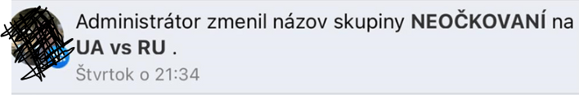
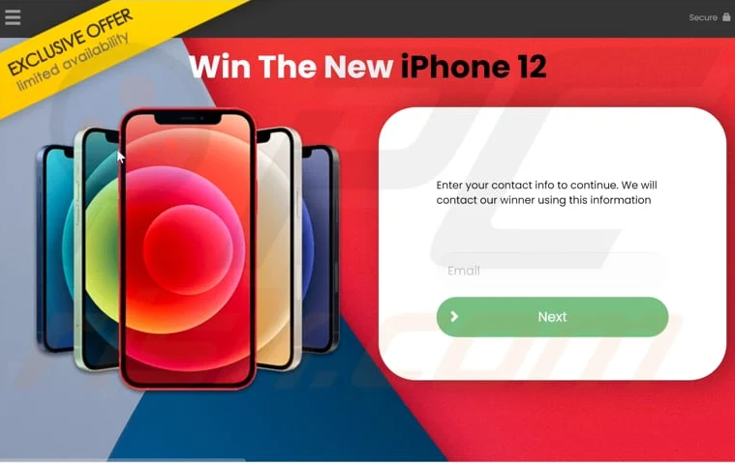
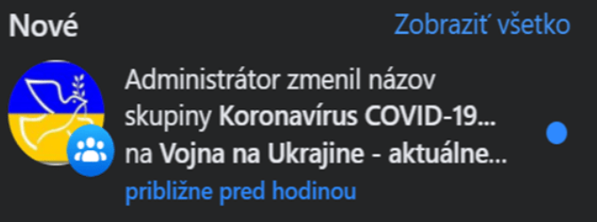


ČO NA NÁS STRIEHNE NA SOCIÁLNYCH SIEŤACH: POZOR NA FALOŠNÝCH ODBORNÍKOV
Notes:
Čo na nás striehne na sociálnych sieťach?:
Či už je cieľom šíriteľov konkrétnej dezinformácie politický alebo finančný prospech, sociálne médiá hrajú obrovskú úlohu pri podpore alebo zastavení šírenia dezinformácií.
Obrázky 1, 2:
So zmenou politickej situácie sa menia aj zamerania skupín na sociálnych sieťach. Po začiatku ruskej invázie na Ukrajinu mnoho facebookových zmenilo svoje zameranie.
Zo stránky Neočkovaní sa stala stránka UA vs. RU
Zo stránky Koronavírus Covid-19 sa stala stránka Vojna na Ukrajine
Viete prečo?
Opäť kvôli tomu, aby si stránky udržali pozornosť svojich fanúšikov (a spomínaný zisk z reklám). Stránky zmenili svoje zameranie, aby boli aktuálnejšie.
Stoja za takýmito stránkami odborníci?
Obrázok 3:
Mazanie kritických komentárov na sociálnych sieťach je častým spôsobom, ako predstierať 100 % podporu pod svojimi príspevkami.
Nepovažujme preto diskusie na sociálnych sieťach za vyvážené a smerodajné. Na fanúšikovskej stránke politika alebo verejnej osobnosti sa stretávajú najmä jeho fanúšikovia. V prípade, že administrátor vymazáva kritické komentáre, neexistuje na fanúšikovskej stránke priestor na otvorenú diskusiu.
Obrázok 4,5 : Clickbait – návnada – Zavádzajúca informácia, ktorá nabáda používateľov internetu, aby klikli na reklamu. Cieľom je získanie „klikov“a následné šírenie reklamy.
Rovnakú techniku používajú bulvárne médiá alebo známi YouTuberi, ktorí zverenia lákavý a zaujímavý titulok. Cieľom je opäť pozornosť a získanie čo najväčšieho počtu kliknutí, čo prispeje k tomu, že príspevok sa môže stať virálnym.
Ďalšie fenomény zo sveta sociálnych sietí:
Hoaxy: sú správy, často falošné, ktoré nabádajú ľudí k ďalšiemu šíreniu. „Ak budete zdieľať túto správu, môžete vyhrať iPhone“ alebo „pošlite tento príspevok všetkým známym, skôr ako ho zmažú“
Mimokontextové obrázky: veľmi bežnou technikou dezinformovania je recyklácia staršieho obrázku (často šokujúceho) a použijú ho k udalosti, ktorá vôbec nesúvisí s textom, poprípade dokresľuje negatívnu emóciu, ktorú má článok vyvolať.
DEEP FAKE: príklad v ďalšom slide
TIKTOK: TikTok funguje na princípe Content Graphu – teda neukazuje vám len videá kanálov, ktoré sledujete, ale obsah, ktorý sa najviac podobá obsahu, ktorý vás zaujal. Teda stačí, aby ste si pozreli niekoľko dezinformačných videí a od toho momentu ste takmer uväznení v propagandistickej bubline.
Dezinformačné kanály preto vedia veľmi rýchlo vyrásť a ich videá majú často stovky tisíc videní napriek tomu, že majú len pár desiatok followerov/odberateľov.
TikTok je v súčasnosti najrýchlejšie rastúca sociálna sieť.
https://katedrakomunikacie.sk/blog/2022/03/10/tiktok-je-zaplaveny-skrytou-ruskou-propagandou/
https://euvsdisinfo.eu/from-dance-videos-to-coordinated-lip-syncing-in-support-of-war/
14

Slide 15
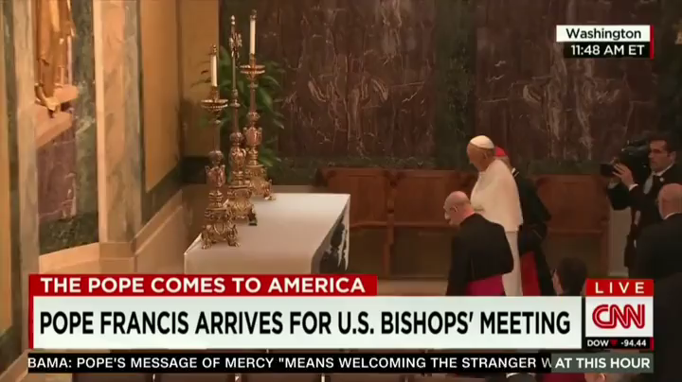
DEEPFAKE - príklad
Deepfake
Notes:
Príklad videa deepfake
Pozorne si pozrite toto video – vyzerá veľmi reálne, však?
Asi vás však neprekvapí, že pápež pri návšteve Spojených štátov nepreviedol trik s obrusom a tento klip je celý vykonštruovaný: takéto upravené video voláme „deepfake“.
Deepfake je dnešná verzia programu Photoshop: používa umelú inteligenciu na vytvorenie nového záznamu (fotiek, videí, zvukových nahrávok), ktorý znázorňuje udalosti, vyjadrenia alebo činy, ktoré sa v skutočnosti nikdy nestali.
Výsledky môžu byť celkom presvedčivé.
Deepfake sa líši od iných foriem nepravdivých informácií tým, že ho veľmi ťažko rozpoznať ako falošný.
Deepfake je falošné video vytvorené pomocou digitálneho softvéru, strojového učenia a zámeny tvárí.
Video s pápežom: https://www.youtube.com/watch?v=yR1MbwVW-ps
Porovnanie videa s pôvodnou verziou: https://www.youtube.com/watch?v=ABy_1sL-R3s&feature=emb_title
Video so svetovými lídrami: https://www.youtube.com/watch?v=ko9QLXLlndw
Ďalšie informácie nájdete tu: https://www.betterinternetforkids.eu/web/portal/practice/awareness/detail?articleId=5398982#:~:text=Deepfakes%20are%20computer%2Dcreated%20artificial,action%20that%20never%20actually%20happened.&text=Deepfakes%20are%20fake%20videos%20created,machine%20learning%20and%20face%20swapping.
15

Slide 16

3 otázky, ktoré nám pomôžu odhaliť falošné správy
3 otázky, ktoré nám pomôžu odhaliť falošnú správu
POCHYBUJ
ZAMYSLI SA
Odkiaľ je táto správa?
Ako sa cítim po prečítaní?
OVERUJ FAKTY Chýba jej niečo?
Notes:
Ako môžem odhaliť falošné správy?
Návrh aktivity: spoločne si prejdeme otázky, ktoré nám pomôžu odhaliť falošné informácie.
Na ďalšom slide nájdete návod na prácu v skupinkách.
____________________________________________________________________________________
Odkiaľ je táto správa?
Z akých médií pochádza?
Poznáte stránku, ktorá informácie zdieľa? Viete, kto za ňou stojí?
Poznáte jej autora?
Aké zdroje autor používa?
Aký je pravopis? Sú v nej použité špeciálne znaky? (výkričníky...)
Chýba správe niečo?
Má autora? Uvedený zdroj? Je informácia vytrhnutá z kontextu?
Prečítal si si celý článok?
Má „hlavu a pätu“?
Ako sa cítim po prečítaní správy?
Cítiš po prečítaní hnev alebo bezmocnosť?
Pozor na zázraky! – (informácie o zázračných liekoch alebo súťaže, ktoré ponúkajú zaručené výhry – napríklad 100 smartfónov zadarmo alebo záhradný nábytok) platí, že ak niečo znie príliš fantasticky, asi to nebude pravda.
Tip: informácie si môžeme overiť jednoduchým vyhľadávaním na Googli. Overená informácia sa objaví vo viacerých tradičných médiách, poprípade v zahraničných médiách. Môžeme si vyhľadať aj zdroje (lekár/ka, ekonóm/ka, iní odborníci alebo úrady), ktoré autor v správe cituje. Existujú?
Pri stránkach na sociálnych sieťach si nájdime, kto je administrátorom stránky.
16

Slide 17










PRÁCA V SKUPINKÁCH
ROZDEĽTE SA DO SKUPÍN
PREČÍTAJTE SI ČLÁNKY
SPOZNÁTE FALOŠNÉ
SPRÁVY?
Notes:
Práca v skupinkách (10 – 15 min. aj s vyhodnotením)
Návrh (voliteľnej) činnosti:
Spoločne si prejdeme otázky, ktoré nám pomôžu odhaliť falošné informácie. (na predchádzajúcom slide)
Na stránke www.euromyty.sk nájdete jednoduché cvičenia na rozpoznanie falošných správ od overených.
Pracovná verzia pre žiakov sa nachádza vo Word dokumente, v pdf. formáte nájdete ťahák - zvýraznené znaky, na základe ktorých vieme definovať, či sa jedná o falošnú správu.
Kratšia verzia: Požiadajte študentov, aby si prečítali novinové články a zvýraznili časti, podľa ktorých vedia, že správa je pravdivá alebo falošná.
Dlhšia verzia: Požiadajte študentov, aby si prečítali novinové články a zvýraznili časti, ktoré sú názormi, overili časti, ktoré sú faktami zo spoľahlivého zdroja, a časti, ktoré vyzerajú ako fakty, ale neuvádzajú sa v nich zdroje. Požiadajte žiakov, aby prezentovali svoje zistenia.
TIP: po rozdelení úloh sa vráťte k predošlému slidu, žiaci budú mať otázky ako vizuálnu pomôcku. Pomôckou môže byť aj plagát, ktorý je k dispozícii na stránke www.euromyty.sk

Slide 18
AKO REAGOVAŤ NA DEZINFORMÁCIE
PREVEZMI INICIATÍVU
NEZAHANBUJ –
MAJ POCHOPENIE
Rozprávaj sa so známymi
Hovoriť tónom „ty sa mýliš a ja mám pravdu“ nepomôže
Ako hovoriť o dezinformáciách s priateľmi a rodinou
NEČAKAJ OKAMŽITÚ ZMENU
Ak chceme dosiahnuť to, aby ľudia prestali šíriť dezinformácie, musíme byť slušní a trpezliví.
Notes:
Moja rodina a priatelia veria dezinformáciám, čo mám robiť?
Je dôležité, aby sme sa s našimi priateľmi a rodinou rozprávali.
Skúsme pochopiť ich pohľad neútočiť ale naopak si vypočuť ich názor.
Ak sa nechceme rozprávať o konfliktných témach, vypočujme si, či našich blízkych netrápi niečo iné.
Ľudia, ktorí veria dezinformáciám, často stratili pocit kontroly nad svojim životom.
Prístup k nastavovaniu zrkadla rodine a priateľom je dôležitý! Často určuje, či vás budú počúvať alebo zmenia svoj názor. Tu je niekoľko nápadov, ako pristupovať k týmto zložitým rozhovorom.
– Najväčšia chyba, ktorú môžete urobiť: Hoci pokušenie uraziť ľudí, ktorí veria dezinformáciám, je veľké, je to mimoriadne kontraproduktívne. Mnohí z týchto ľudí môžu mať pochopiteľné, hoci scestné obavy, ktoré sa vzťahujú na ich konkrétnu situáciu, ale nie na obyvateľstvo ako celok. Napríklad ich dieťa mohlo reagovať na očkovaciu látku, pretože lekári nevedeli o nejakej alergii, a preto môžu mať nedôveru k vakcínam. Útok na nich by ich v takomto prípade len utvrdil v ich presvedčení.
– Tých neoblomných možno osloviť súhlasom s ich obavami: Ľudia, ktorí veria nepravdivým informáciám (napríklad odporcovia vakcín), sú napokon tiež len ľudia – iba chcú, aby ich dieťa bolo v bezpečí. Z dôkazov však vyplýva, že vakcíny sú (ak už nič viac) bezpečnejšie, než zostať bez vakcíny. Ak toto vysvetlíte súcitne a empaticky, máte najväčšiu šancu, že ľudia zmenia názor; inými slovami, treba trpezlivosť a vľúdnosť.
– Vedecký proces je plný neistôt, a toto sa dostatočne dobre nevysvetľuje. Ku všetkým informáciám, ktoré poskytnete, treba úprimne dodať, do akej miery existuje vedecký konsenzus alebo istota. Hoci by to pri rozhovoroch s rodinou a priateľmi nemalo byť hlavným posolstvom, treba to povedať a primerane zohľadniť mieru neistoty medzi expertmi. Ľudia musia pochopiť, že veda je proces pokusov a omylov, kde sa rozhodnutia prijímajú na základe najlepších informácií, ktoré sú v danom čase k dispozícii, ale ktoré sa môžu v nadväznosti na nové štúdie zmeniť.
Viac si môžete prečítať tu:
https://firstdraftnews.org/latest/how-to-talk-to-family-and-friends-about-that-misleading-whatsapp-message/
https://www.poynter.org/fact-checking/2020/have-you-become-a-personal-fact-checker-to-your-family-and-friends/
18

Slide 19

ZHRNUTIE – ČO SME SA NAUČILI?
Čo
sú falošné informácie?
Ako
sa šíria falošné informácie?
Tipy
ako na ne regovať

Slide 20



OSTAŇTE INFORMOVANÍ
ZEKvSR
www.EUROPA.sk
@europa.sk
www.EUROMYTY.sk
Notes:
Euromýty: https://slovakia.representation.ec.europa.eu/aktuality-podujatia/euromyty_sk
EU vs Disinfo: https://euvsdisinfo.eu/
AFP Fakty: https://fakty.afp.com/list
Polícia Hoaxy a podvody: https://www.facebook.com/hoaxPZ/
Demagóg: https://demagog.sk/

Slide 21
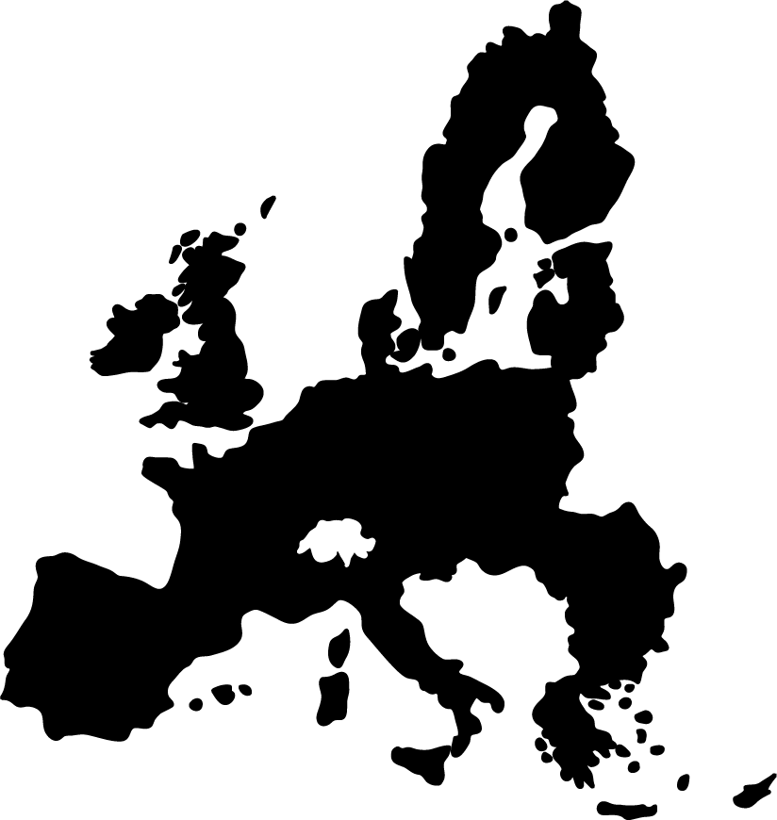

TIPY, AKO SA DOZVEDIEŤ VIAC – ORGANIZÁCIE OVERUJÚCE FAKTY
SLOVENSKO
Euromýty: Oficiálna stránka Zastúpenia Európskej komisie na overovanie faktov
EU vs Disinfo: Európska služba pre vonkajšiu činnosť bojuje proti propagande: (len v EN)
AFP Fakty: Fact-checkingová služba francúzskej tlačovej agentúry AFP
Hoaxy a podvody: Stránka Policajného zboru SR zameraná na overovanie faktov (Facebook a Instagram)
Demagóg: Fact-checking politických diskusií
Notes:
Euromýty: https://slovakia.representation.ec.europa.eu/aktuality-podujatia/euromyty_sk
EU vs Disinfo: https://euvsdisinfo.eu/
AFP Fakty: https://fakty.afp.com/list
Polícia Hoaxy a podvody: https://www.facebook.com/hoaxPZ/ a https://www.instagram.com/hoaxpz/
Demagóg: https://demagog.sk/

Slide 22
TIPY, AKO SA DOZVEDIEŤ VIAC – ONLINE HRY O DEZINFORMÁCIÁCH (EXTERNÉ ZDROJE)
Skutočné či Photoshop? (EN) Otestujete si pozorovacie schopnosti a lepšie pochopíte manipuláciu s fotkami.
Iba v angličtine.
Fakescape (SK, CZ a EN). Hry, ktoré učia študentov, ako „uniknúť“ falošným správam. Na požiadanie a bezplatne pre školiteľov. Pre žiakov vo veku 13 rokov a viac.
V angličtine a češtine.
Troll Factory (EN). Hráč je troll, ktorý vyrába falošné správy. Pre žiakov vo veku 16 rokov a viac.
Iba v angličtine.
Fakey (EN). Hra, ktorá učí mediálnu gramotnosť a to, ako ľudia narábajú s nesprávnymi informáciami. Pre žiakov vo veku 16 rokov a viac.
Iba v angličtine.
Escape Fake (DE a EN). Stiahnuteľná aplikácia, ktorá hravou formou učí mediálnu gramotnosť. Pre žiakov vo veku 15 rokov a viac.
V angličtine a nemčine.
Notes:
Skutočné či Photoshop?: https://landing.adobe.com/en/na/products/creative-cloud/69308-real-or-photoshop/index.html
Fakescape: https://www.fakescape.cz/sk
Troll Factory: https://trollfactory.yle.fi/
Fakey: https://fakey.osome.iu.edu/
Escape Fake: https://escapefake.org/en/home-4/

